Slide 1
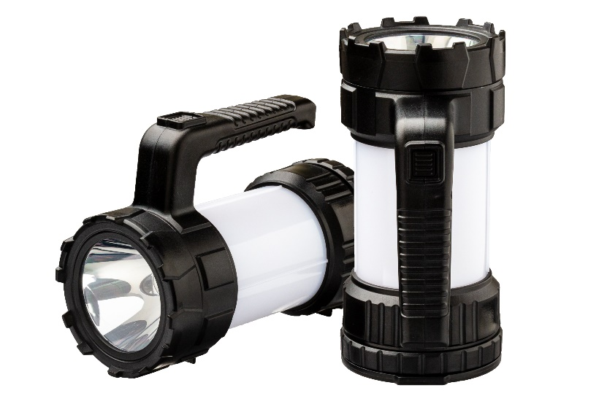
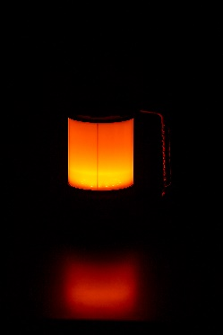
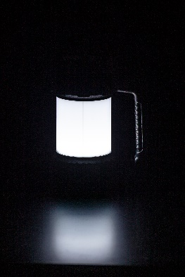
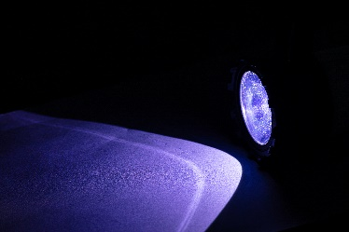
SJ-130 ランタンde懐中電灯
参考上代1,300円(税別)
発送単位 ：１個～ 下代30,000円未満送料別途
サイズ ：約170ｘ125ｘ83ｍｍ
箱サイズ ：約180x130x90㎜
個装形態 ：化粧箱
重量 :約199ｇ
箱入重量 :約257g
材質 ：ABS他
色 ：黒
入数 ：40
外箱サイズ：
内箱サイズ：
JAN :4562214411950
生産国 ：中国
備考 ：単3電池x3本使用（別売）
大きなハンドルのついた持ち易い懐中電灯スタイル。
懐中電灯はもとよりランタンとしてもご使用いただけます。
株式会社 昭栄精化工業 担当 高槻 箕弘
〒577-0026 東大阪市新家東町2-16
TEL 06-6789-7517 FAX 06-6789-7656
e-mail takatsuki.hiro@shoei-industry.com

